Slide 1
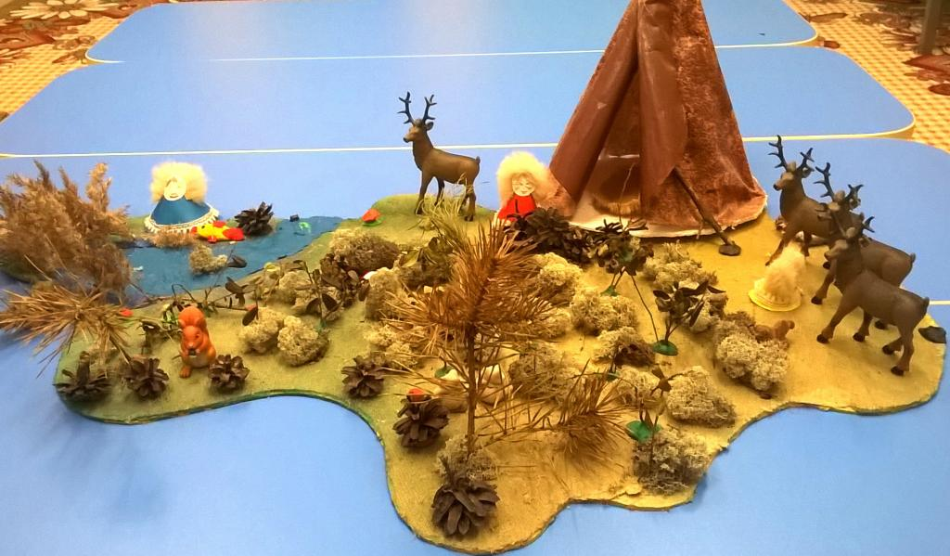
Вуща!
Паще олэн!
Здравствуйте, ребята!

Slide 2
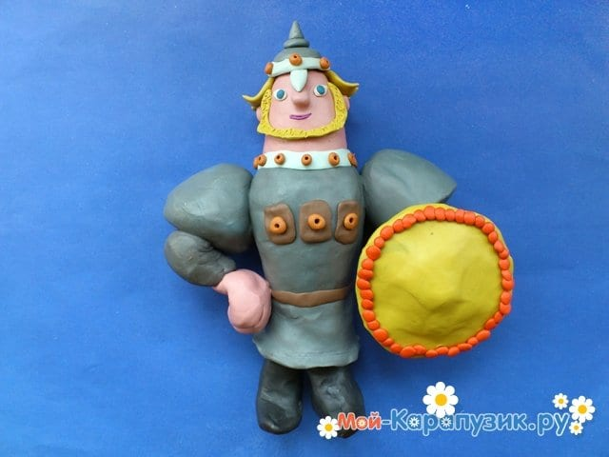
Мой сказочный герой!
Сегодня мы будем лепить из пластилина

Slide 3
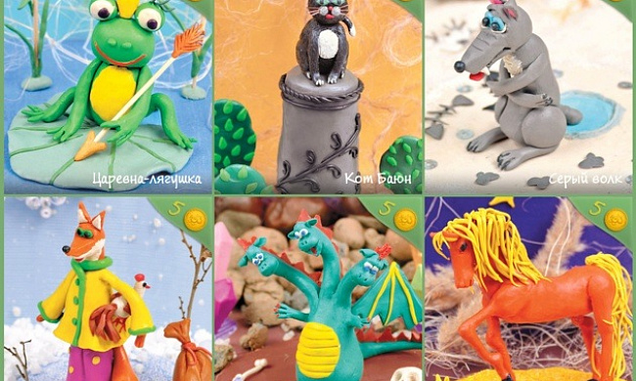
Лепим героев сказок

Slide 4
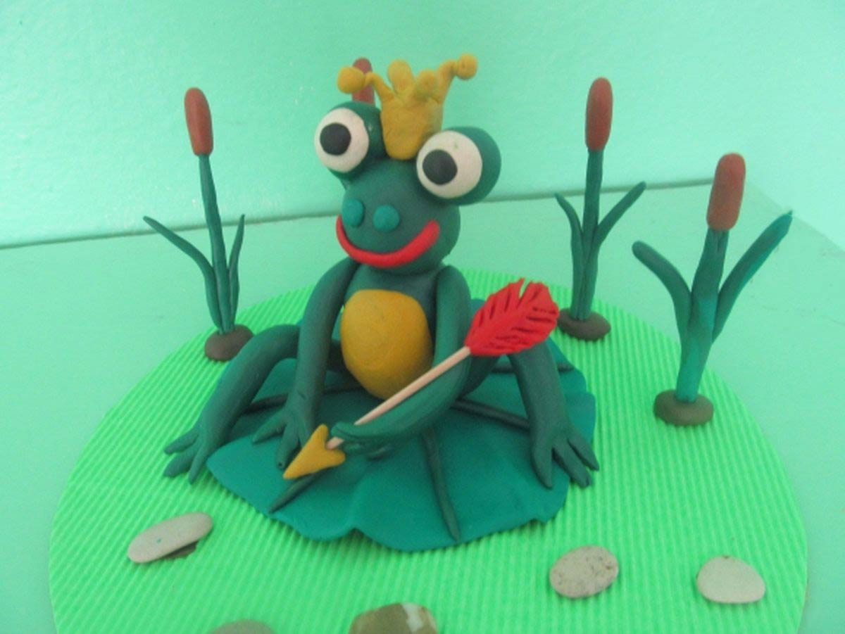
Царевна лягушка

Slide 5
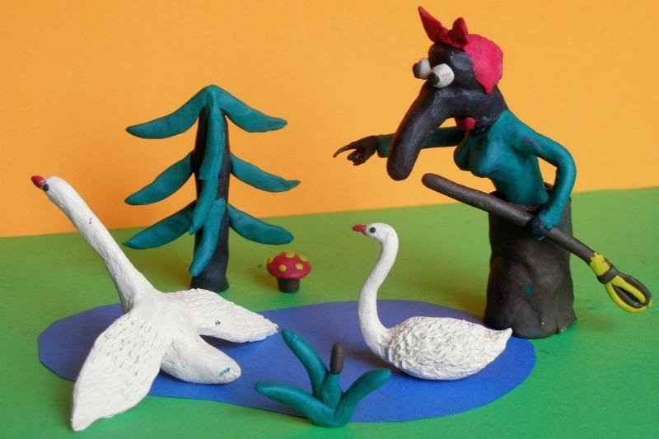
Гуси лебеди

Slide 6
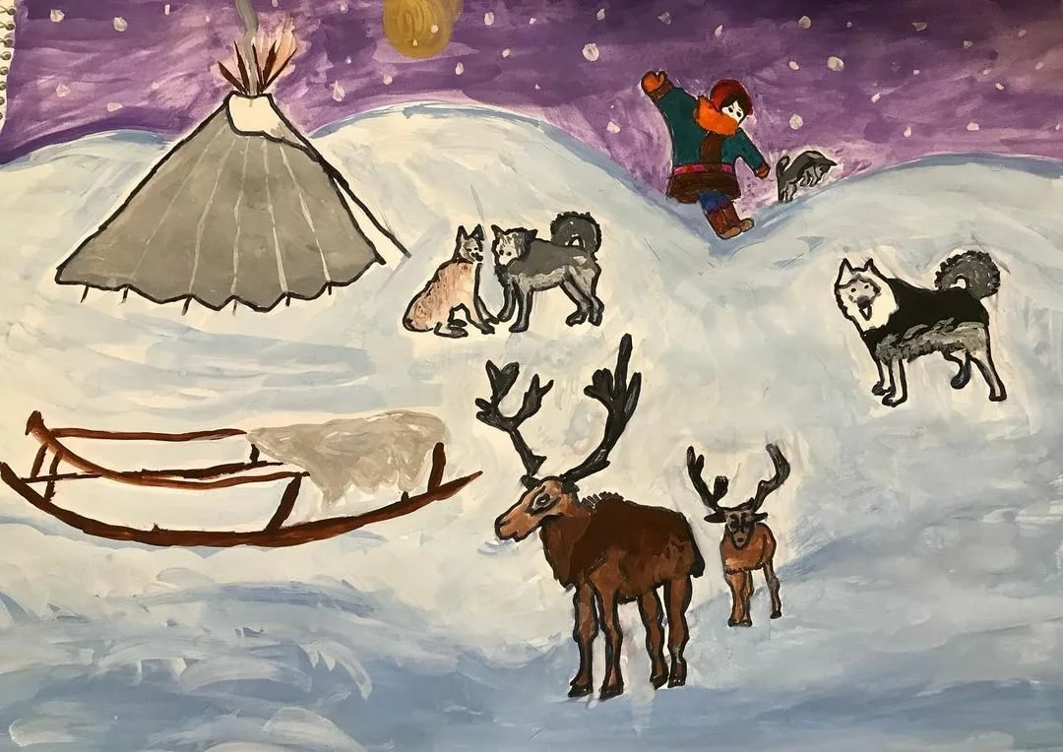
Слепи картину из пластилина

Slide 7
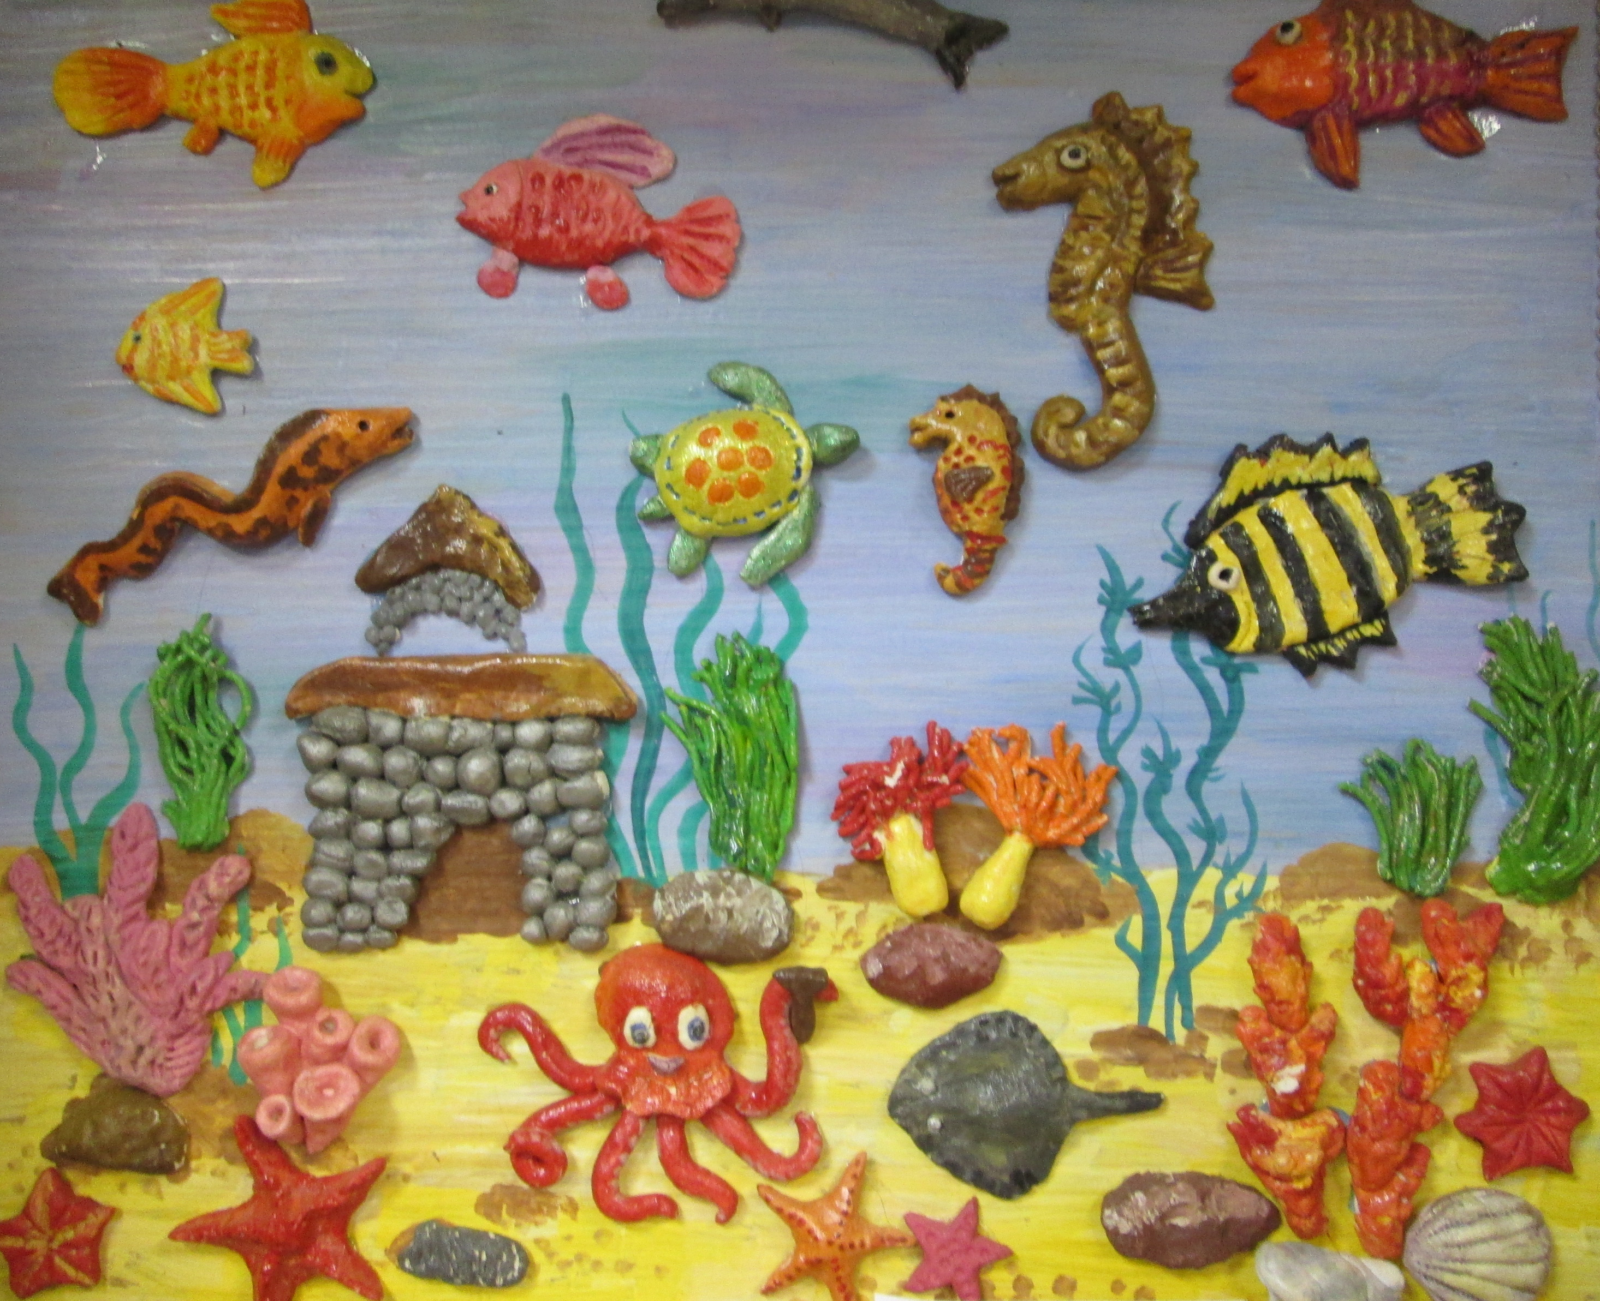
Аквариум

Slide 8
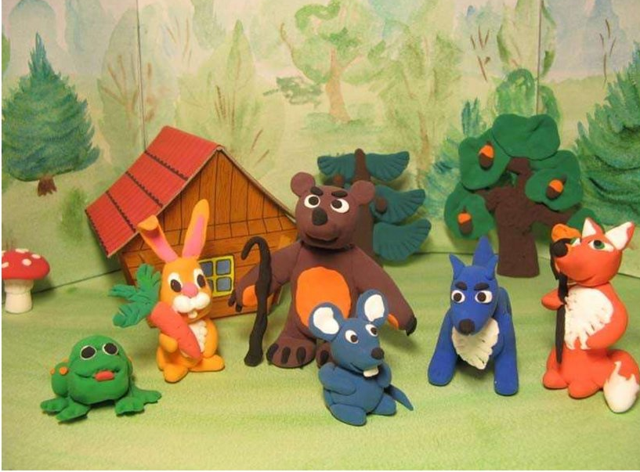
Герои сказок

Slide 9
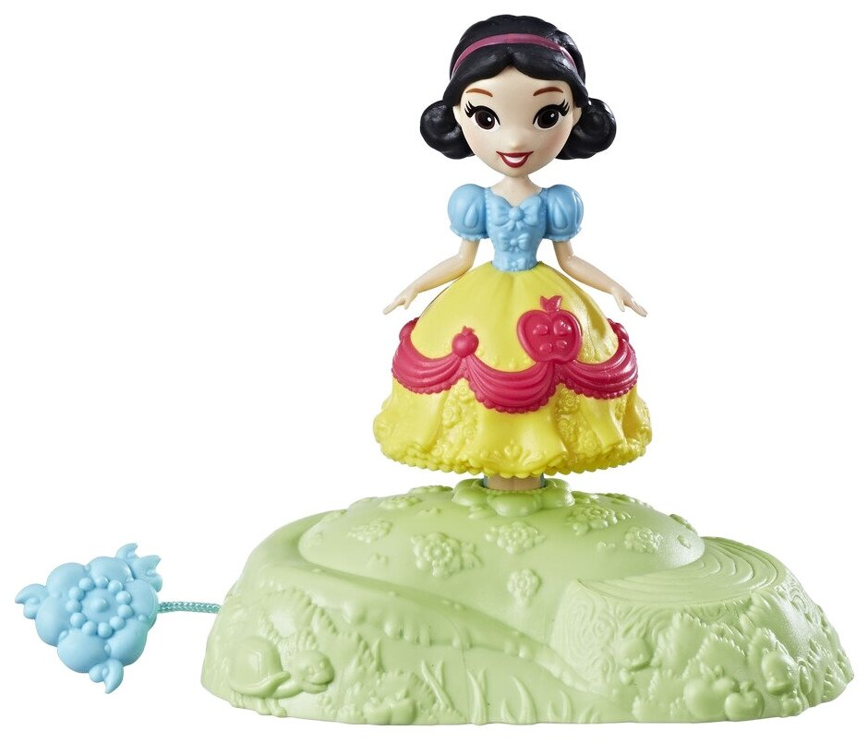
Лепим принцесу

Slide 10
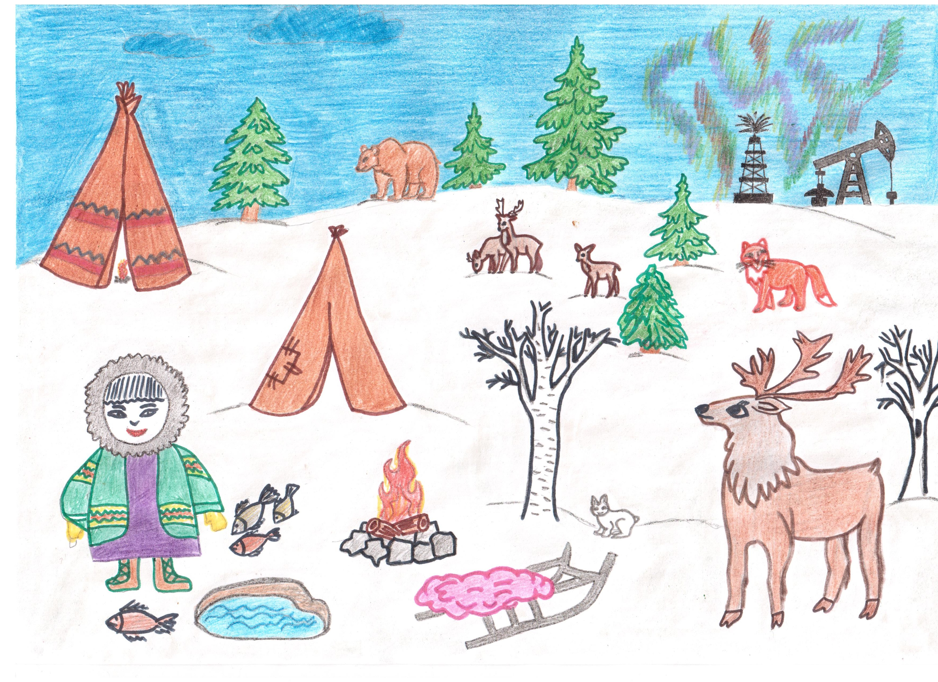
Слепи картину из пластилина

Slide 11
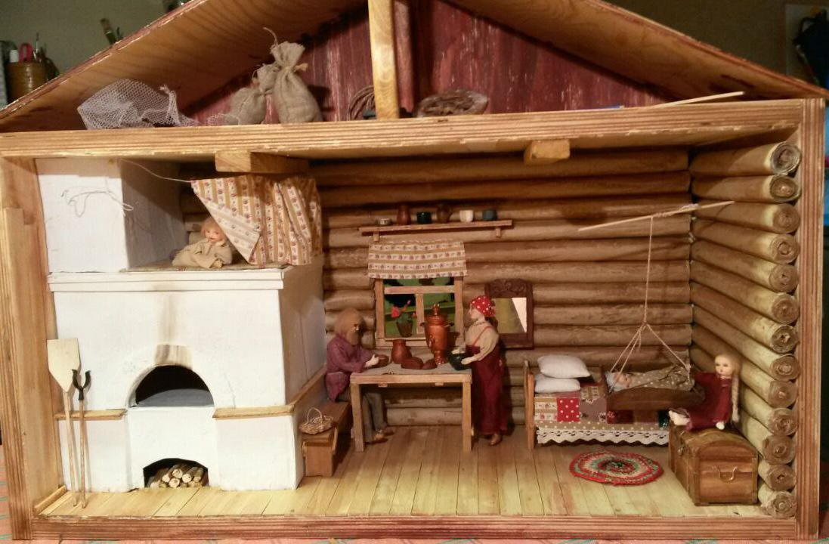
Отправь фотографию поделки на электронную почту: lylyngsoyum@yandex.ru

